Slide 1



하이퍼파라미터 튜닝
& 머신러닝 모델
2025. 4. 1.
KUGGLE 11기 강유진&지명근

Slide 2

목차
하이퍼파라미터 튜닝
하이퍼파라미터 개념
튜닝 방법
대표적 하이퍼파라미터 및 한계
- 파라미터와의 차이
- 튜닝의 중요성
- 수동 검색
- 그리드 검색
- 랜덤 검색
- 베이지안 최적화
- 진화 알고리즘
- 학습률 조작
- 정규화 계수 조작
- 배치 크기 최적화
- 에포크 수 결정
- 튜닝의 중요도 및 한계
머신러닝 모델
머신러닝 개념
머신러닝 종류
머신러닝 알고리즘 선택

Slide 3

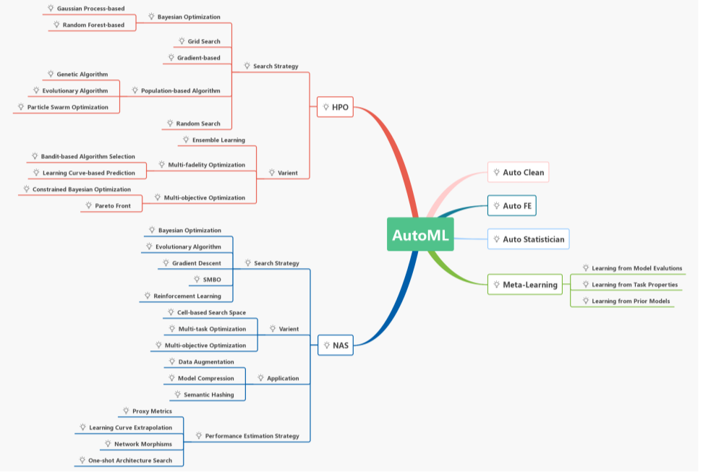
하이퍼파라미터 개념
하이퍼파라미터 정의
- 모델 학습 전 설정할 값
- 학습 과정 제어
- 예: 학습률, 배치 크기
- 수동 또는 자동 설정
파라미터와의 차이
- 파라미터: 모델이 학습
- 하이퍼파라미터: 사용자 지정
- 파라미터: 내부 학습을 통한 가중치 부여
- 하이퍼파라미터: 외부에서 학습 방식 제어

Slide 4

튜닝의 중요성
모델 성능 최적화
- 정확도와 일반화 능력 향상
- 학습 속도와 효율성 개선
- 모델의 안정성 확보
과적합과 과소적합 방지
- 적절한 모델 복잡도 조절
- 데이터에 맞는 학습 수준 설정
- 검증 세트 성능 최적화

Slide 5
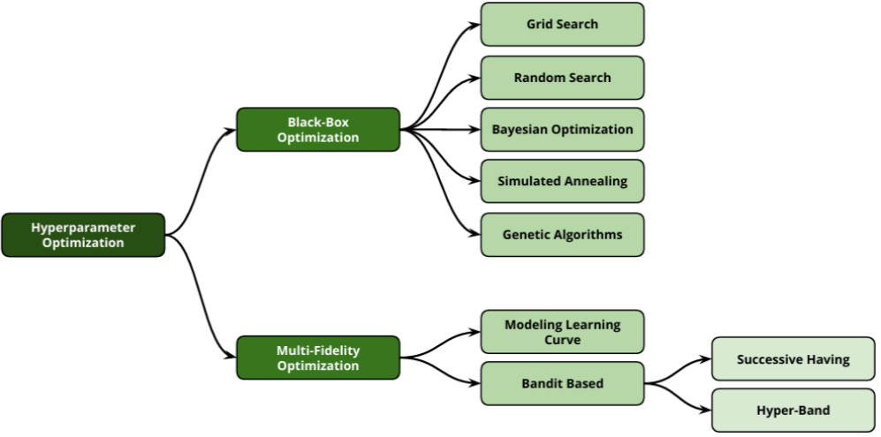

튜닝 방법 개요
1) 수동 검색
- 경험 기반 설정
- 직관적 이해 가능
- 시간 소모적
2) 그리드 검색
주요 접근 방식
- 모든 조합 탐색
- 철저하지만 비효율적
- 차원의 저주 문제
- 수동 검색: 경험 기반
- 그리드/랜덤 검색: 체계적
- 베이지안 최적화: 효율적

Slide 6
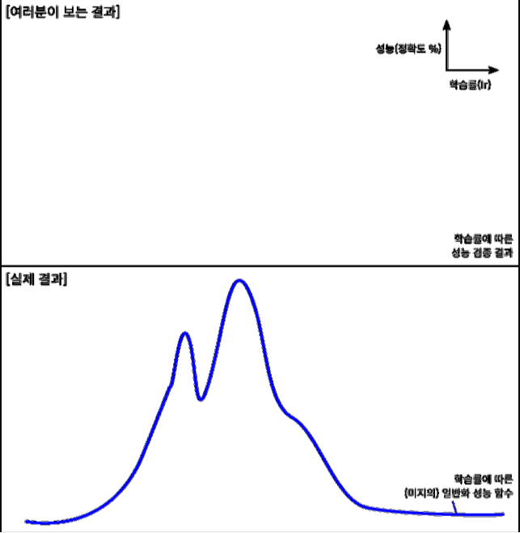

1) 수동 검색
Manual Search
하이퍼파라미터를 수동으로 조정하며 모델 성능을 평가하는 방법
수동 검색의 특징
- 직관과 경험 기반 조정
- 시간 소모적이나 통찰력 제공
- 소규모 프로젝트에 적합
- 전문가의 도메인 지식 활용 가능
- 자동화된 방법의 기초
- 과정에서 모델에 대한 이해 증진
- 특정 상황에서 효과적일 수 있음
- 대규모 탐색에는 비효율적

Slide 7

2) 그리드 검색
Grid Search 특징
Grid Search 구현
- 정의된 범위 내 모든 조합 탐색
- 철저하고 체계적인 접근 방식
- 최적 조합을 놓치지 않음
- 계산 비용이 높음
- 차원의 저주 문제 발생
- 병렬화가 용이함
- 간단한 문제에 적합
- 탐색 공간이 작을 때 효과적
- 초기 탐색 방법으로 사용 가능
- 파라미터 범위 정의
- 모든 조합 생성
- 각 조합에 대해 모델 학습
- 교차 검증으로 성능 평가
- 최적 조합 선택
- scikit-learn의 GridSearchCV 활용
- 병렬 처리로 속도 향상
- 결과 시각화 및 분석
- 최적 파라미터 적용 및 검증

Slide 8


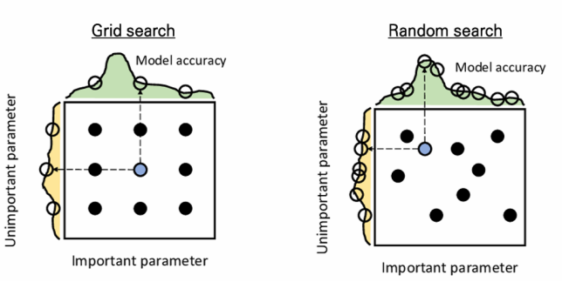
3) 랜덤 검색
작동 방식
그리드 vs 랜덤
효율성
- 무작위로 파라미터 선택
- 지정된 분포에서 샘플링
- 반복 횟수 사전 정의
- 각 반복마다 새로운 조합
- 병렬 처리 가능
- 랜덤: 유연한 탐색
- 그리드: 체계적 탐색
- 랜덤: 차원 저주 완화
- 그리드: 모든 조합 검토
- 넓은 탐색 공간 커버
- 중요 파라미터 집중
- 계산 자원 효율적 사용
- 예상치 못한 조합 발견
- 그리드 대비 빠른 수렴
- 계산 효율성 높음

Slide 9
그리드 검색 / 랜덤 검색 단점
: 성능이 좋지 않았던 근처도 모두 끝까지 탐색하여
계산 자원을 낭비하게 됨

Slide 10

4) 베이지안 최적화
기본 원리
확률 모델
탐색-활용
구현 방법
- 이전 평가 활용
- 순차적 최적화
- 확률 모델 구축
- 획득 함수 사용
- 효율적 탐색
- 적은 시도로 최적화 가능
- 복잡한 공간 탐색에 효과적
- 가우시안 프로세스
- 목적함수 근사
- 불확실성 모델링
- 사전 지식 통합
- 새로운 지점 예측
- 확률 분포 업데이트
- 점진적 개선
- 노이즈 처리
- 다차원 입력 처리
- 탐색: 새 영역
- 활용: 유망 영역
- 균형 유지 중요
- 획득 함수 조정
- UCB 전략
- EI 방법론
- PI 접근법
- 동적 전략 변경
- 문제에 맞는 선택
- Scikit-Optimize
- GPyOpt
- Hyperopt
- Optuna
- SMAC3
- Spearmint
- MOE
- BayesianOptimization
- BOHB
- Google Vizier

Slide 11

5) 진화 알고리즘
개념
자연 진화 모방한 최적화 기법
적용
하이퍼파라미터를 유전자로 표현
장점
복잡한 공간에서 효과적인 탐색
단점
수렴 속도가 느릴 수 있음
구현 방법
DEAP, TPOT 등의 라이브러리 활용

Slide 12
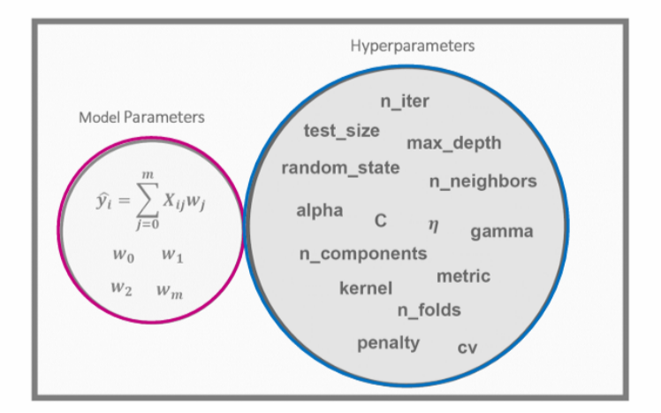
대표적 하이퍼파라미터
학습률 & 정규화
배치 크기 & 에포크 수
- 학습률: 모델의 학습 속도와 안정성 조절
- 너무 높으면 발산, 너무 낮으면 느린 학습
- 정규화: 과적합 방지, 모델 일반화 능력 향상
- L1, L2 정규화와 드롭아웃 등 다양한 기법 존재
- 배치 크기: 한 번에 처리할 데이터 양 결정
- 메모리 사용량과 학습 속도에 영향
- 에포크 수: 전체 데이터셋 반복 학습 횟수
- 과적합과 학습 시간의 균형 고려 필요

Slide 13
1) 학습률 조작
학습률의 역할과 중요성
- 모델의 가중치 업데이트 속도 결정
- 수렴 속도와 안정성에 직접적 영향
- 최적값 찾기 위한 핵심 파라미터
학습률 조정 전략
- 너무 높으면: 발산 또는 서브최적 수렴
- 너무 낮으면: 느린 학습 또는 국소 최적점
- 학습률 스케줄링: 점진적 감소 전략

Slide 14
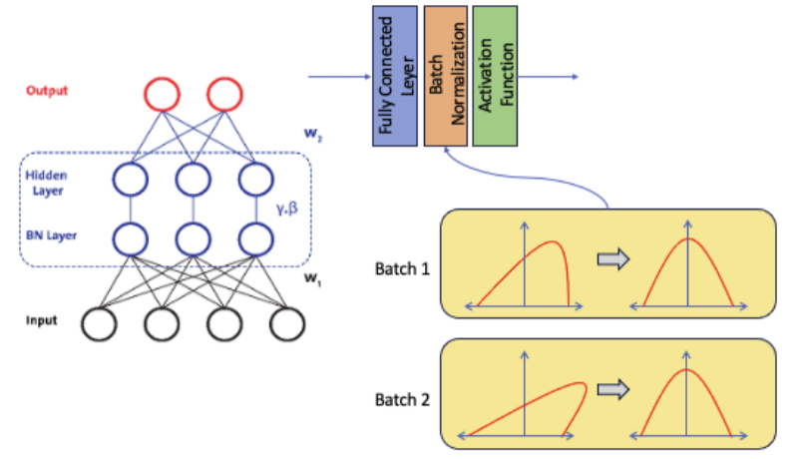

2) 정규화 계수 조작
L1 정규화
- 희소 모델 생성
- 특성 선택 효과
- 불필요한 가중치 제거
L2 정규화
정규화의 목적
- 가중치 크기 제한
- 안정적인 학습
- 극단적 가중치 방지
- 과적합 방지
- 모델의 일반화 능력 향상
- 학습 데이터 노이즈 영향 감소

Slide 15
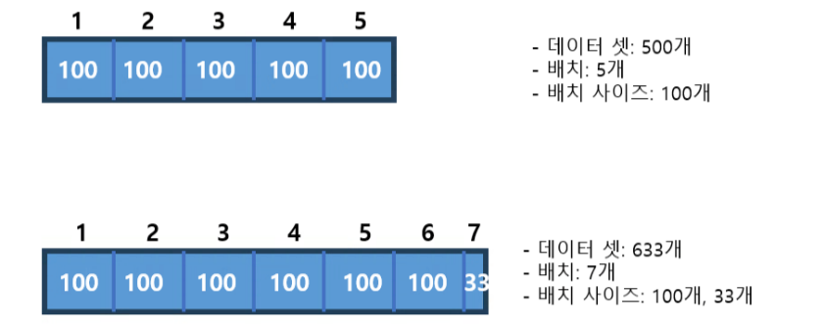

3) 배치 크기 최적화
배치 크기의 영향
배치 크기 선택 전략
- 작은 배치: 더 나은 일반화, 느린 학습
- 큰 배치: 빠른 학습, 메모리 부담 증가
- 점진적으로 배치 크기 증가를 시도해야 함
- 모델 성능과 학습 시간 균형 조절 필요
- 데이터셋 크기에 따른 조정
- 학습 속도와 메모리 사용량 조절
- 일반화 성능에 영향
- 최적화 알고리즘 동작 변화
- 병렬 처리 효율성 결정

Slide 16
4) 에포크 수 결정
충분한 학습과 과적합 방지
조기 종료와 학습 곡선
- 충분한 학습을 위한 에포크 수 결정
- 과적합 방지를 위한 전략
- 데이터셋 크기와 모델 복잡도 고려
- 검증 세트 성능 모니터링
- 학습 곡선을 통한 진행 상황 분석
- 조기 종료(Early Stopping) 기법 활용
- 검증 손실이 개선되지 않을 때 학습 중단
- 학습 곡선 분석으로 최적 에포크 수 파악
- 과적합과 과소적합 사이의 균형 찾기
- 모델 일반화 능력 향상을 위한 전략

Slide 17
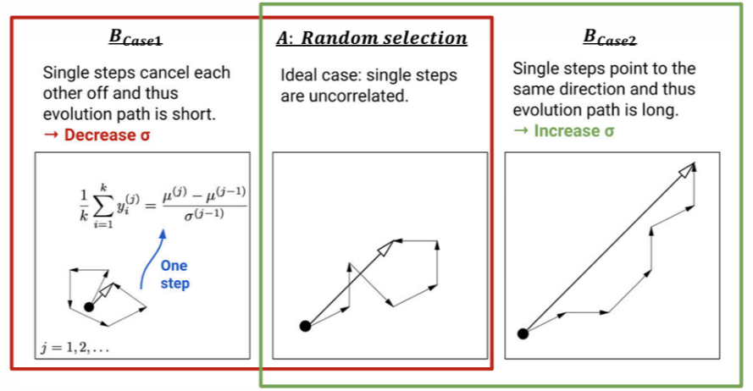
하이퍼파라미터 중요도 평가
파라미터 중요도 분석
- 민감도 분석 수행
- 각 파라미터의 영향력 측정
- 모델 성능에 대한 영향 평가
- 주요 파라미터 식별 및 분류
튜닝 우선순위 설정
- 중요도에 따른 우선순위 결정
- 계산 비용 고려한 효율적 접근
- 도메인 지식 활용한 선별
- 점진적 튜닝 전략 수립

Slide 18
하이퍼파라미터 튜닝 한계와 주의점
과도한 튜닝
계산 비용
일반화 저하
해석 어려움
- 과적합 위험
- 모델 복잡성 증가
- 실제 성능 저하 가능성
- 시간 소모적
- 최적점 고착 위험
- 높은 컴퓨팅 자원 요구
- 긴 실행 시간
- 에너지 소비 증가
- 클라우드 비용 상승
- 실시간 응용 제한
- 특정 데이터에 과적합
- 새로운 데이터 성능 저하
- 모델 견고성 감소
- 극단적 상황 대응력 약화
- 편향 위험
- 의사결정 근거 불명확
- 모델 신뢰성 저하
- 규제 준수 어려움
- 직관적 이해 어려움

Slide 19
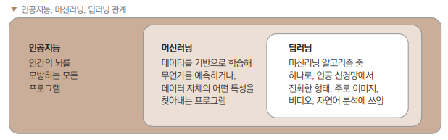
머신러닝 개념
인공지능Ↄ 머신러닝 Ↄ딥러닝
*머신러닝과 딥러닝의 차이점:
머신러닝은 사람이 직접 모델에 넣을 특징(feature) 을 추출하는 방식,
딥러닝은 스스로 특징을 뽑아내는 방식

Slide 20
머신러닝 종류
훈련 지도 방식에 따라
①지도학습
②비지도 학습
③강화 학습
④준지도 학습
⑤자기 지도 학습

Slide 21
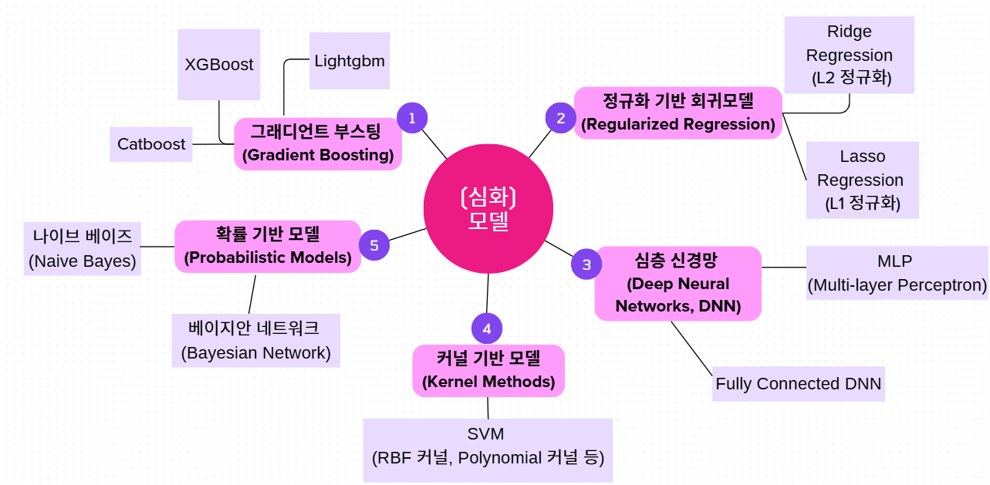
머신러닝 종류
①지도 학습
라벨이 있는 데이터를 사용해서 정답을 맞추는 학습 방식.
주로 분류,회귀 문제에 사용

Slide 22
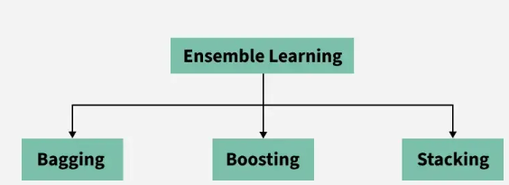
머신러닝 종류
①지도 학습-[사전지식]
앙상블 기법
:여러 모델의 예측 결과를 결합하는 기법으로 주로 지도학습에서 사용됨

Slide 23
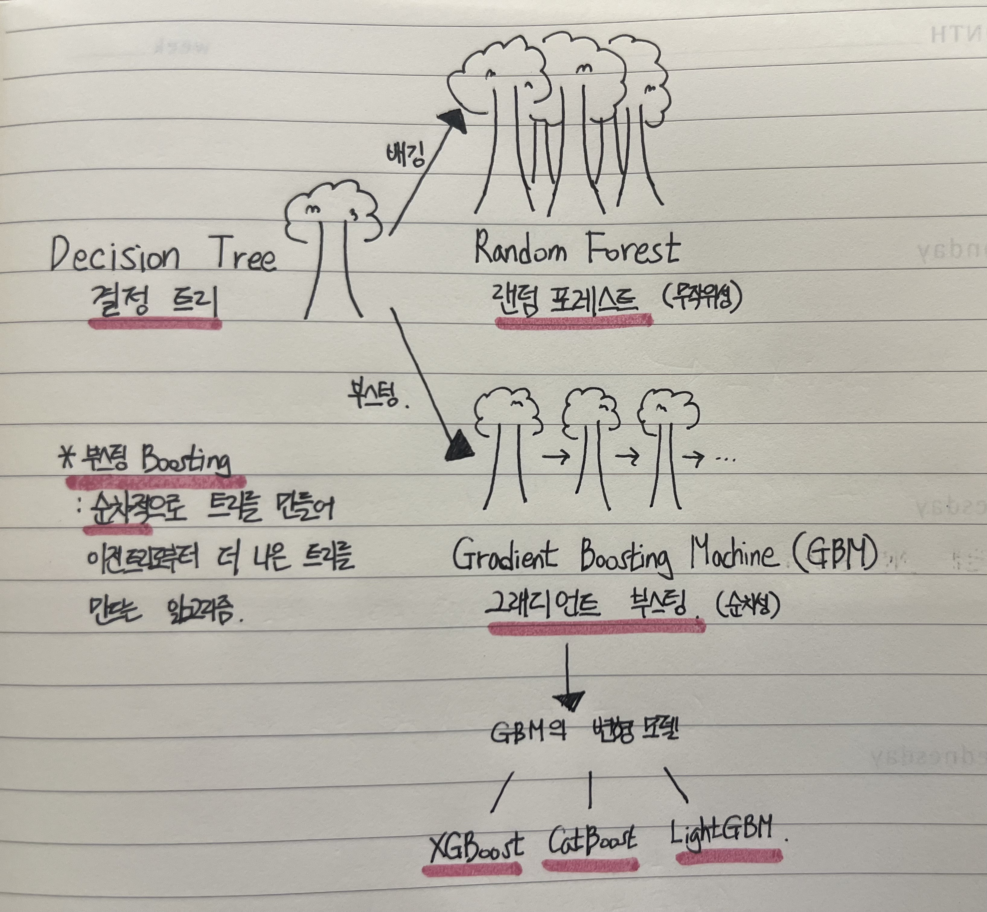
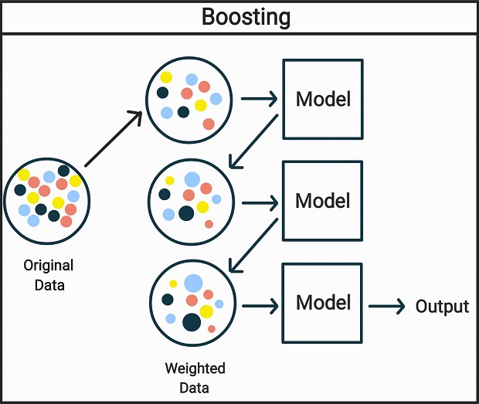
머신러닝 종류
①지도 학습-[사전지식]
<부스팅>
약한 학습기를 순차적으로 학습시키며,이전 모델이 틀린 예측에 가중치를 부여하여 오류를 개선해나가는 학습 방식
Notes:
이진분류,다중분류,회귀 냐에 따라 세부구조는 다름

Slide 24
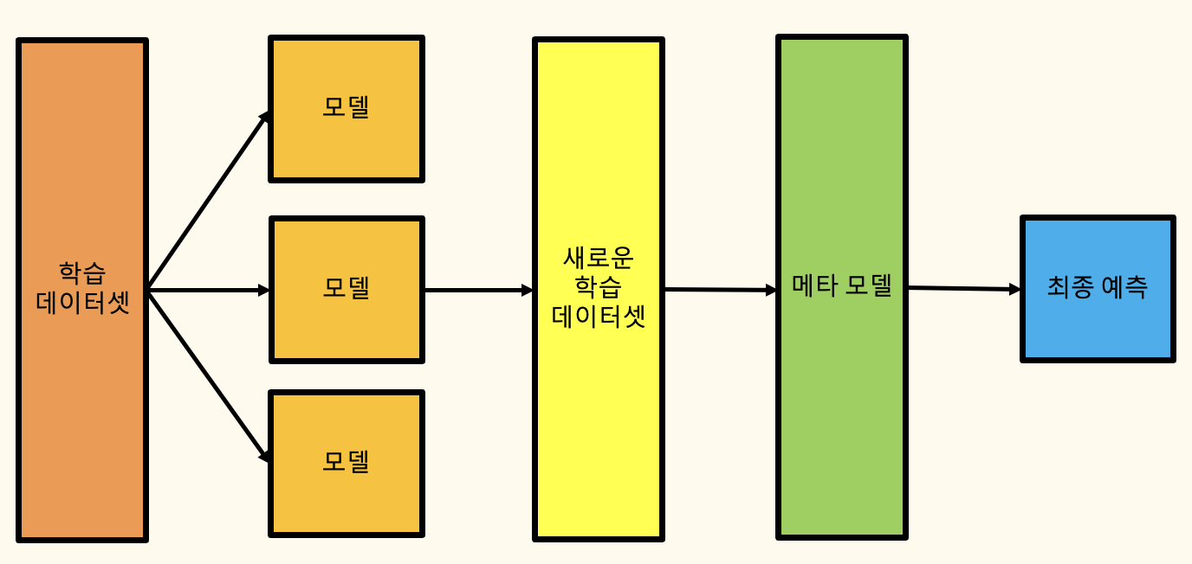
머신러닝 종류
①지도 학습-[사전지식]
스태킹(Stacking):여러 개의 서로 다른 모델의 예측값을 다시 하나의 모델이 종합해서 최종 예측을 하는 방식
구성:개별 기반 모델들 + 최종 메타 모델
교차검증기반으로 Base Model 학습
각 모델마다의 예측값들을 세로로 붙여서 feature vector 생성(새로운 데이터셋)

Slide 25
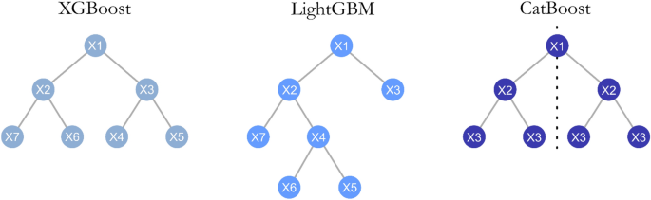
머신러닝 종류
①지도 학습-XGBoost,Lightgbm,Catboost 구조
<균형 트리 분할 방식>
트리의 깊이를 기준으로 모든 리프 노드를 동시에 분할해 트리를 균형적으로 확장하는 방식
->과적합 방지에 강한 구조,
But 불필요한 노드->학습시간↑
<리프 중심 트리 분할 방식>
가장 손실이 큰 리프 노드만 계속 분할하는 방식
->높은 정확도,
But 과적합 위험
<균형 트리
+ 리프 중심 트리 합친 방식>

Slide 26
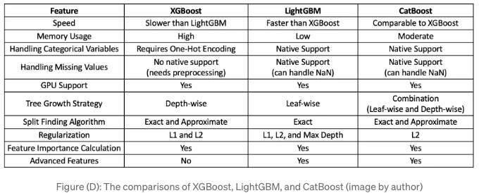
머신러닝 종류
①지도 학습-XGBoost,Lightgbm,Catboost 비교

Slide 27
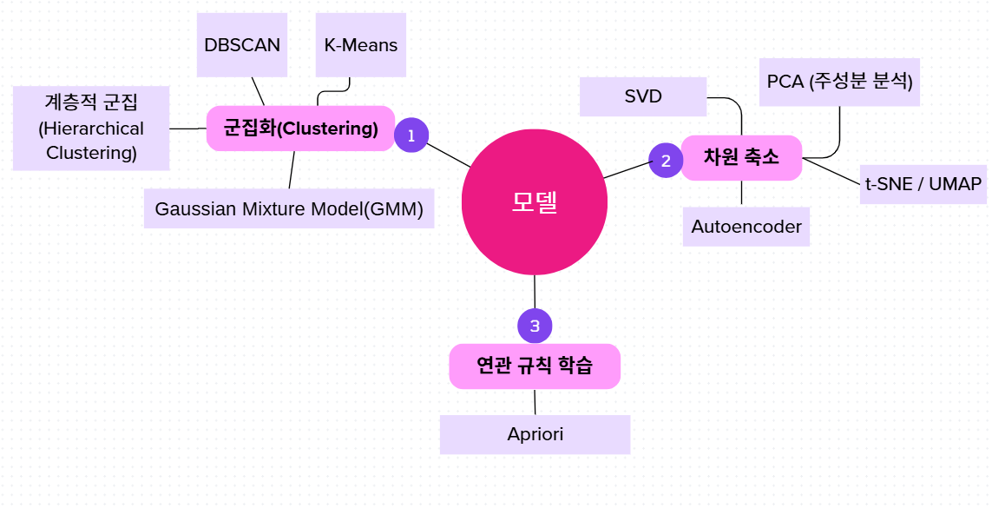
머신러닝 종류
②비지도 학습
라벨 없이, 데이터의 패턴이나 구조를 찾는 학습 방식.
주로 고객 세분화,이상 탐지,데이터 시각화 에서 활용됨

Slide 28
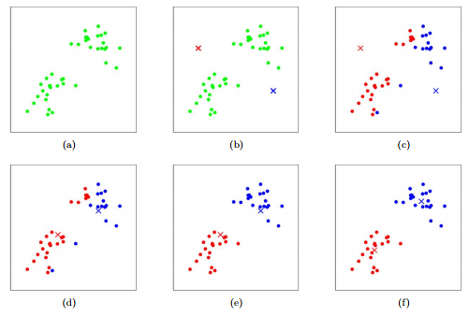
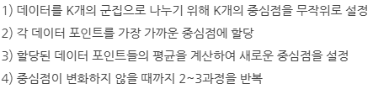
머신러닝 종류
②비지도 학습-K-Means
데이터를 k개의 군집으로 나누는 군집화 알고리즘
<동작 과정>

Slide 29
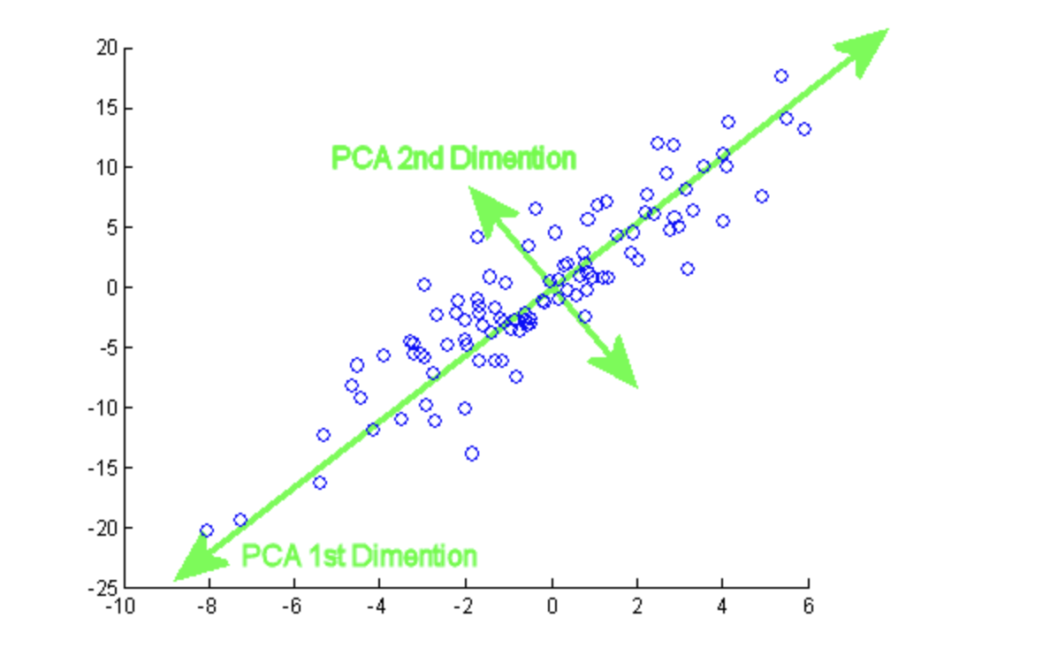
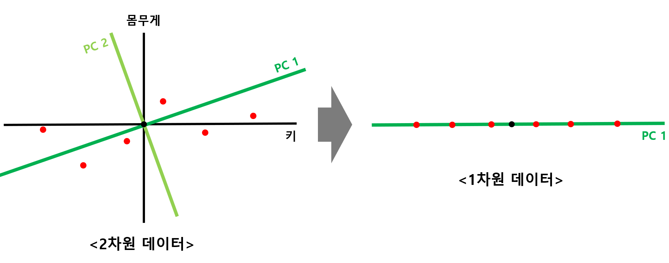
머신러닝 종류
②비지도 학습-PCA
고차원 데이터를 저차원으로 줄이는 차원 축소 기법.
여러 변수 간 상관관계를 이용해 주성분을 추출하면서 불필요한 특성(중복,노이즈 등)을 제거
->데이터의 분산을 가장 잘 표현할 수 있는 저차원을 찾아내는 것
-첫 번째 주성분
: 데이터의 분산을 가장 많이 설명하는 축
-두 번째 주성분
: 첫 번째 주성분과 직교하면서 데이터의 분산을 두 번째로 많이 설명하는 축
분산이 최대로 보존되도록 PC1과 PC2 축을 회전시킨 뒤,
PC2 축을 제거하고 1차원 평면에 데이터 투영
Notes:
2차원 데이터셋->최대 2개의 주성분

Slide 30
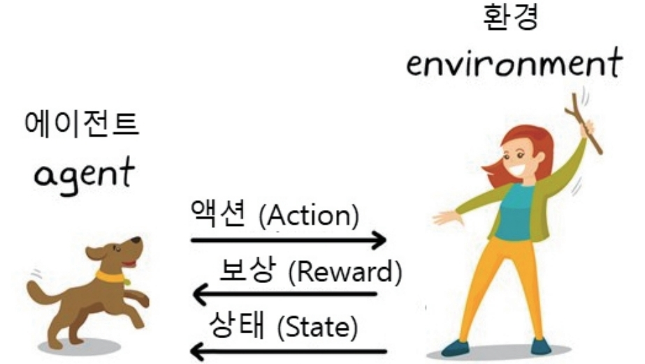
머신러닝 종류
③강화학습
에이전트(학습하는 시스템)가 환경과 상호작용하면서 그 결과로 보상을 최대화하는 방향으로 행동을 학습하는 방법

Slide 31

머신러닝 종류
③강화학습

Slide 32
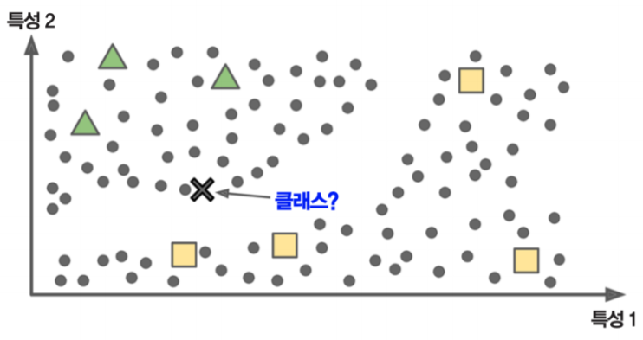
머신러닝 종류
④준지도학습
소량의 라벨된 데이터와 다량의 라벨 없는 데이터를 활용하여 학습하는 방법.
지도 학습과 비지도 학습의 조합
Notes:
1.군집 알고리즘을 사용해 비슷한 샘플을 한 그룹으로 모음
2.레이블이 없는 샘플에 클러스터에서 가장 많이 등장하는 레이블 할당
3.지도 학습 알고리즘 사용

Slide 33
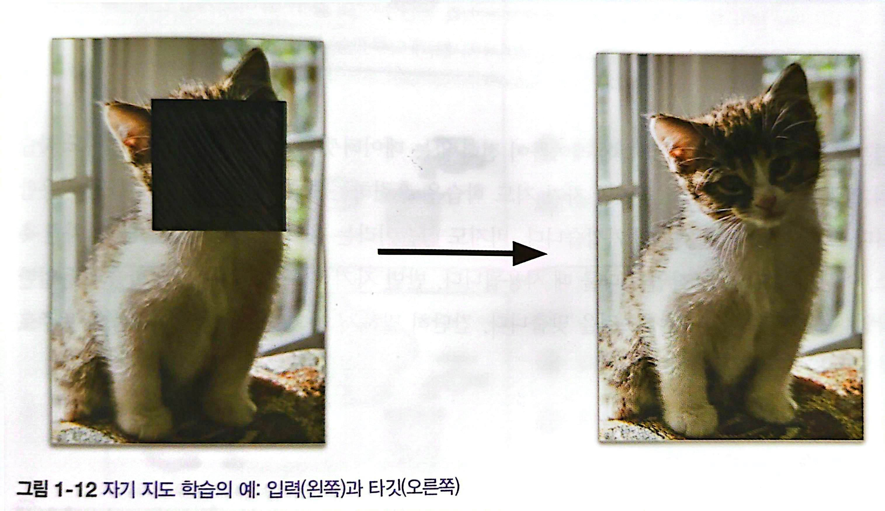
머신러닝 종류
⑤자기지도학습
레이블이 전혀 없어도 데이터 일부를 가려서 스스로 라벨을
만들어 학습하는 방법.지도학습과 비지도 학습의 중간 형태.
인공 신경망 같은 인공지능 모델 기반
Notes:
1.고양이의 가려진 부분을 모델에 입력
2.주변 바탕으로 마스킹된 부분 예측
3.실제 원본 이미지와 비교하며 학습

Slide 34
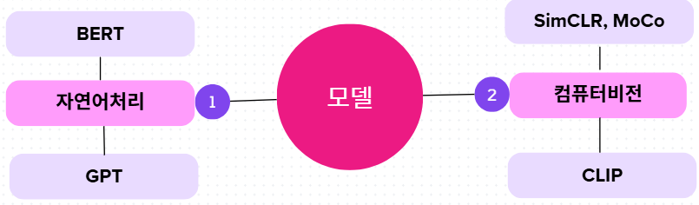
머신러닝 종류
⑤자기지도학습

Slide 35
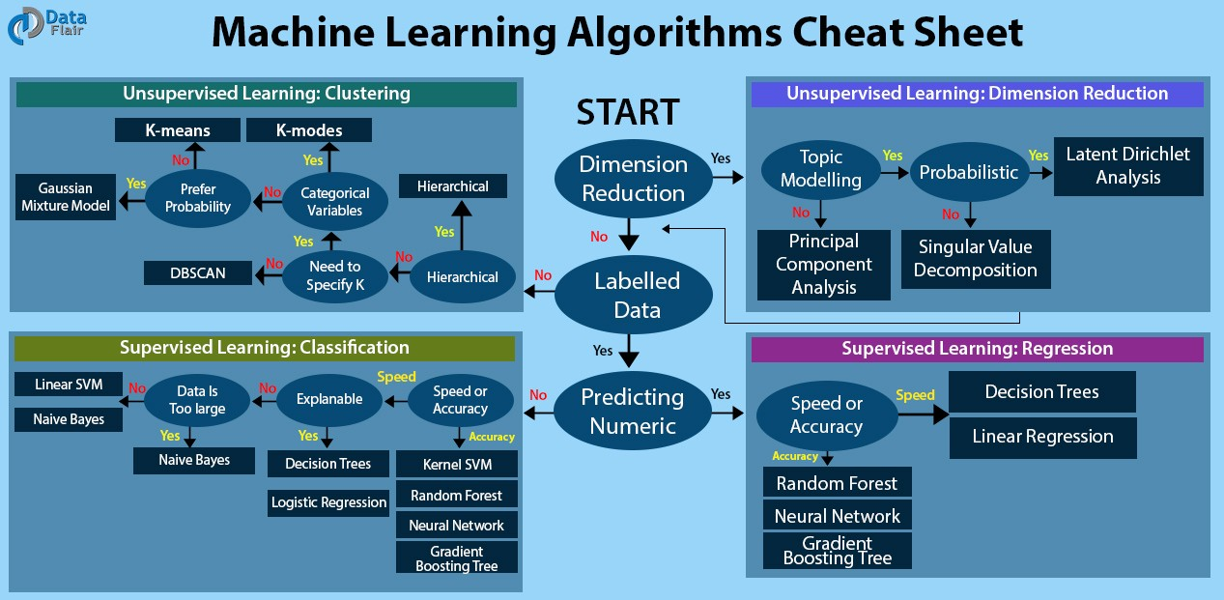
머신러닝 알고리즘 선택
데이터 10만건 이상

Slide 36
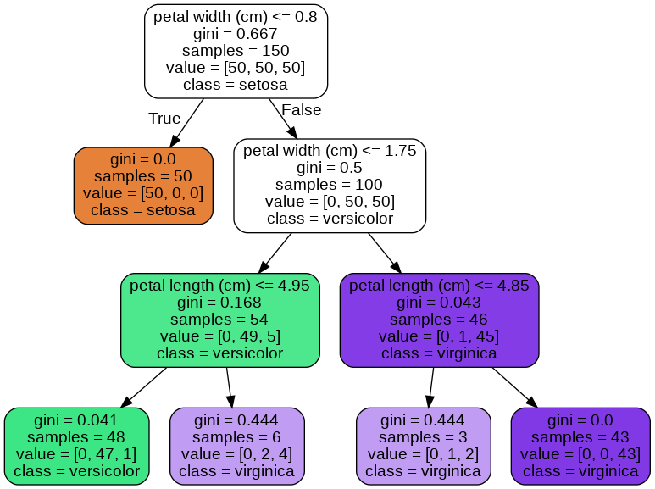
머신러닝 알고리즘 선택
[Decision Trees]

Slide 37
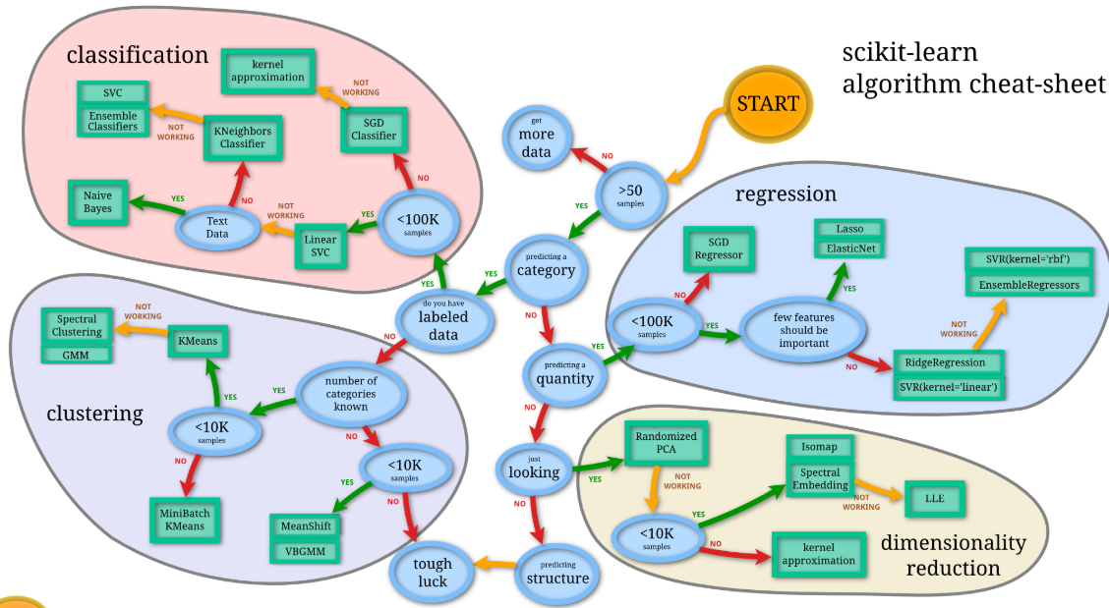
머신러닝 알고리즘 선택

Slide 38
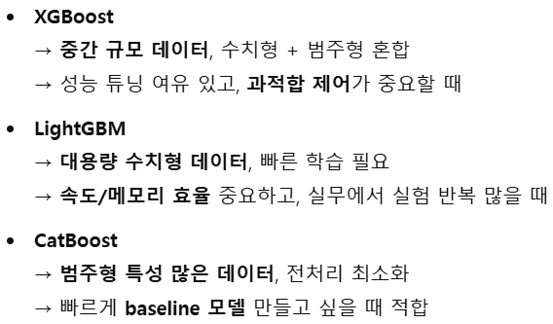
머신러닝 알고리즘 선택
Gradient Boosting(XGBoost,Lightgbm,Catboost) 선택
+고차원 희소 데이터에 강함

Slide 39
감사합니다!

